Slide 1
第 一 讲
课程概述及预备知识
形式语言与自动机
Formal Languages and Automata
01

Slide 2
课程概述及预备知识
有关信息
预备知识、记号
主要知识点预览
常用证明技术
02

Slide 3
有关信息
课程信息
参考书目
课程性质
课程网页
教学内容和目标
课程计划与进度
相关课程
书面作业
教师信息
考核计划
助教信息
答疑与交流
教材
03

Slide 4
课 程 信 息
名称 形式语言与自动机
类别 必修
时间 2021-09-16 至 2021-12-30
每周一上午 08:00-09:35
教室 二教 402
班级 计算机系
时数 32
04

Slide 5
课 程 性 质
计算机相关专业基础课
上世纪 60 年代末、70年代初，研究的高峰
之后，研究生的基础课程
上世纪 90 年代后，本科阶段的专业基础课
专业工作者必须的理论素养
形式化模型
系统行为建模、模拟，模型检验
计算理论基础
可计算性，计算复杂性
计算机系统及应用系统设计的基础
形形色色 （编译系统，软硬件设计…）
05

Slide 6
教学内容和目标
主要讲授理论和应用中的常用语言类及
其相应的计算模型，以及计算模型之间
的联系
培养计算机科学理论方面的素养，提高
逻辑思维和解决相关问题的能力，为后
续专业课程的学习以及今后从事科学研
究或技术开发工作打下扎实的基础
06

Slide 7
相 关 课 程
先修课程
《离散数学》（数理逻辑，集合与代数，图论）
后续课程
《编译原理》
其它相关课程
《程序设计》
《数字逻辑》
《计算语言学》
《可计算性与计算复杂性理论》
…
07

Slide 8
教 师 信 息
姓名 刘洋
单位 计算机系人工智能研究所
电话 62777701（O）
办公室 FIT楼 4-506房间
电子信箱 liuyang2011@tsinghua.edu.cn
个人主页 http://nlp.csai.tsinghua.edu.cn/~ly/
研究领域
人工智能
自然语言处理
机器翻译
08

Slide 9
助 教 信 息
姓名 杨宗瀚
单位 计算机系
电话 62777701（O）
网上答疑 网络学堂
电子信箱 minicheshire@163.com
09

Slide 10
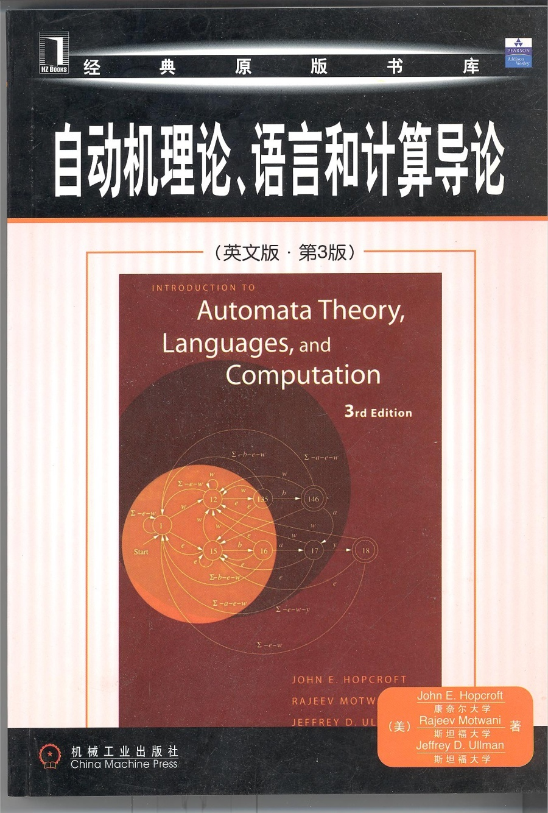
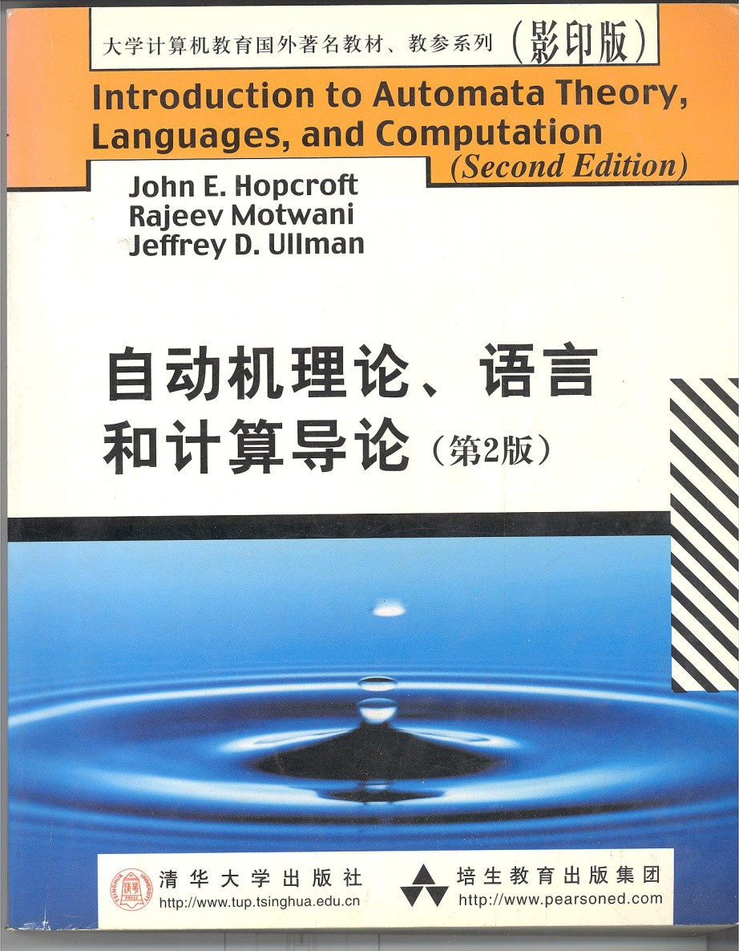
教 材
10

Slide 11
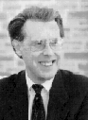
教 材
书名 Introduction to Automata Theory,
Languages, and Computation
作者 John E. Hopcroft （Cornell）
Rajeev Motwani （Stanford）
Jefferey D. Ullman （Stanford）
出版社 Addison Wesley
清华大学出版社影印（第 2 版），2001
机械工业出版社影印（第 3 版），2008
John.E.Hopcroft,
the Turing Award
winner in 1986.
11

Slide 12
参 考 书 目
中译本 Second Edition 2004 Third Edition 2008
机械工业出版社，北京
《An Introduction to Formal Languages and Automata》
Peter Linz Third Edition 2001（Jones & Bartlett）
机械工业出版社影印，2004 中译本 2005
《形式语言与自动机》
陈有祺 编著 机械工业出版社，2008
《形式语言与自动机理论》
蒋宗礼，姜守旭 编著
清华大学出版社，北京，2003
12

Slide 13
课 程 网 页
清华网络学堂
http://learn.tsinghua.edu.cn
13

Slide 14
课 程 计 划 与 进 度
课时安排（粗略）
课程概况及预备知识 2 学时
有限状态自动机，正规语言，正规表达式
第 2，3，4 章，约 10 学时
上下文无关文法，上下文无关语言，下推自动机
第 5，6，7 章，约 10 学时
图灵机，计算理论初步
第 8 章，约 3 学时
第 9，10，11 章，约 2 学时
14

Slide 15
书面作业
随堂布置
− 以课本中的练习为主
标记：∗，!，!!
− 思考题
− 自测题
抽查完成情况
按时完成
15

Slide 16
考 核 计 划
总评成绩 （100%）
平时成绩 （10%）
书面作业（6%）与平时表现（4%）
期中考试 （20%）
期末考试 （70%）
16

Slide 17
答 疑 与 交 流
通过网络
清华网络学堂（课程讨论区）
问题探讨，交流解题技巧
电子邮件 liuyang2011@tsinghua.edu.cn
minicheshire@163.com
面对面
时间预约
第 2 – 16 周上班时间（节假日除外）
地点
预约时确定
17

Slide 18
预备知识、记号
字母表
字符串
关于字符串的运算
字母表上的运算
语言
关于语言的运算
18

Slide 19
例子
以下哪些句子是正确的？
(a) The boy saw a girl with a telescope
(b) The a telescope boy with saw girl a
如何让计算机知道哪些句子是正确的？
19

Slide 20
观察规律
人说的话是有规律的
(a) The boy saw a girl with a telescope
(b) The professor gave a talk at the meeting
(c) A boy played a ball in the park
20

Slide 21
总结规律
可否为计算机总结语言的规律？
DT → the | a
NN → boy | girl | telescope | talk |
meeting | ball | park
VBD → saw | gave | played
IN → with | at | in
符号 | 含义
DT | 冠词
NN | 名词
VBD | 动词
IN | 介词
21

Slide 22
总结规律
可否为计算机总结语言的规律？
NP → DT NN
符号 | 含义
DT | 冠词
NN | 名词
VBD | 动词
IN | 介词
NP | 名词短语
示例
the boy
a girl
a telescope
the professor
the meeting
22

Slide 23
总结规律
可否为计算机总结语言的规律？
NP → DT NN
PP → IN NP
符号 | 含义
DT | 冠词
NN | 名词
VBD | 动词
IN | 介词
NP | 名词短语
PP | 介词短语
示例
with a telescope
at the meeting
in the park
23

Slide 24
总结规律
可否为计算机总结语言的规律？
NP → DT NN
PP → IN NP
VP → VBD NP
符号 | 含义
DT | 冠词
NN | 名词
VBD | 动词
IN | 介词
NP | 名词短语
PP | 介词短语
VP | 动词短语
示例
saw a girl
gave a talk
played a ball
24

Slide 25
总结规律
可否为计算机总结语言的规律？
NP → DT NN
PP → IN NP
VP → VBD NP
VP → VP PP
符号 | 含义
DT | 冠词
NN | 名词
VBD | 动词
IN | 介词
NP | 名词短语
PP | 介词短语
VP | 动词短语
示例
saw a girl with a telescope
gave a talk at the meeting
25

Slide 26
总结规律
可否为计算机总结语言的规律？
NP → DT NN
PP → IN NP
VP → VBD NP
VP → VP PP
S → NP VP
符号 | 含义
DT | 冠词
NN | 名词
VBD | 动词
IN | 介词
NP | 名词短语
PP | 介词短语
VP | 动词短语
S | 句子
示例
The boy saw a girl with a telescope
26

Slide 27
应用规律
如何让计算机判断一个句子是否合法？
S
VP
VP
PP
NP
NP
NP
DT
NN
VBD
DT
NN
IN
DT
NN
The
girl
saw
a
boy
in
the
park
27

Slide 28
应用规律
如何让计算机判断一个句子是否合法？
反例：无法生成分析树（编程语法错误）
The a telescope boy with saw girl a
挑战：可以生成分析树但不合逻辑（编程逻辑错误）
The telescope saw a girl with a boy
28

Slide 29
第二种思路
如何让计算机判断一个句子是否合法？
start
a
boy
the
girl
建立一种图结构，给定一个句子，如果从起点（即start）出发，如果匹配边上的词就转到下个节点，一路最终能够走到终点（即双圈节点），即认为该句子合法。
29

Slide 30
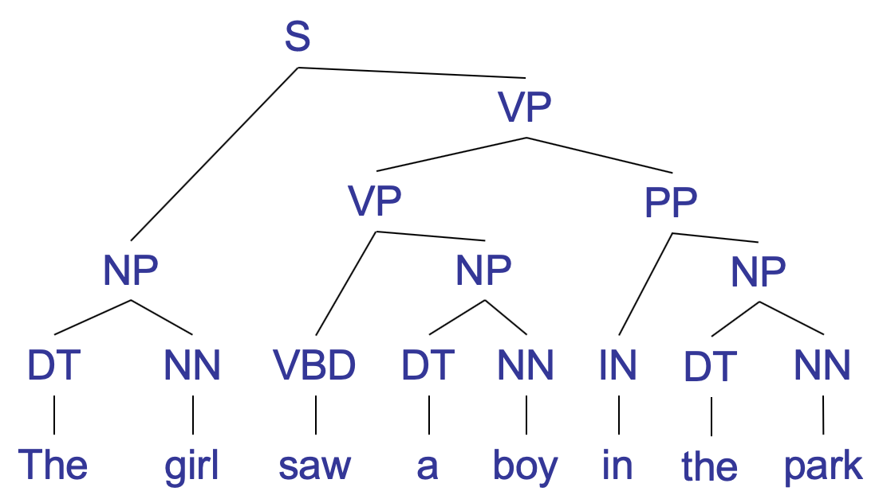
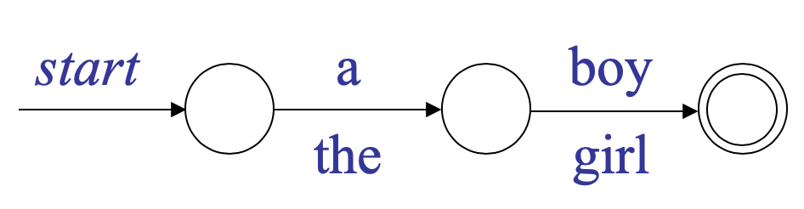
课程内容
本课程就是讲授分析语言的这两种思路
形式语言 与 自动机
一体两面，殊途同归
30

Slide 31
字 母 表 （Alphabet）
概念 形式符号的非空有限集合
记号 常用 Σ 表示
举例
英文字母表 { a, b, …, z, A, B , …, Z }
英文标点符号表 { , ; : . ? ! ’ ‘ “ ” ( ) [ ] – - … }
汉字表 { …, 自, …, 动 , …, 机, … }
化学元素表 { H, He, Li, …, Une }
Σ = { a, n, y, 任,意 }
31

Slide 32
字 符 串 （string）
概念 字母表 Σ 上的一个字符串（串），或称
为字（word），为 Σ 中字符构成的一个有限
序列。 空串（empty string）, 常用 ε 表示，
不包含任何字符。
举例 设 Σ = { a, b }，则 ε , a, aaa, baba 等
都是串
字符串 w 的长度，记为 ⏐w⏐ ，是包含在 w 中
字符的个数
举例 ⏐ε⏐ = 0， ⏐bbaba⏐ = 5
32

Slide 33
关 于 字 符 串 的 运 算
连接（concatenation）
设 x, y为串, 且 x = a₁a₂ … a_{m}, y = b₁b₂ … b_{n},
则 x 与 y 的连接
xy = a₁a₂ … a_{m} b₁b₂ … b_{n}
连接运算的性质
( x y ) z = x（ y z ）
ε x = x ε = x
⏐x y⏐ = ⏐x⏐+⏐y⏐
33

Slide 34
字 母 表 上 的 运 算
幂运算
设 Σ 为字母表，n 为任意自然数，定义
（1） Σ⁰ = { ε }
（2）设 x ∈ Σ^{n-1}，a ∈ Σ， 则ax ∈ Σ^{n}
（3） Σ^{n} 中的元素只能由（1）和（2）生成
举例 设 Σ = { 0，1 }，则
Σ⁰ = { ε }， Σ¹ = { 0，1 }，
Σ² = { 00，01 ，10 ，11 }， …
34

Slide 35
字 母 表 上 的 运 算
∗ 闭包 Σ* = Σ⁰ ∪ Σ¹ ∪ Σ² ∪ …
+ 闭包 Σ⁺ = Σ¹ ∪ Σ² ∪ Σ³ ∪ …
Σ* = Σ⁺ ∪ { ε }
举例 设 Σ = { 0，1 }，则
Σ⁺ = { 0，1，00，01 ，10 ，11，… }
Σ* = { ε ，0，1，00，01 ，10 ，11，… }
35

Slide 36
语 言
概念 设 Σ 为字母表，则任何集合 L ⊆ Σ* 是字母表
Σ上的一个语言（language）
举例
英文单词集 {…, English, …, words , … }
C++ 语言程序集 { … }
汉语四字成语集 { …, 语不惊人, … , 言之有物, … }
化学分子式集{ …, H₂O, …, NaCl , … }
{any, 任意}
比较 空语言 φ 与仅含空字的语言 { ε }
36

Slide 37
关 于 语 言 的 运 算
两个语言 L 和 M 的并（union）
L ∪ M = { w ⏐w ∈ L ∨ w ∈ M }
举例
设 L = { 001,10,111 }, M = {ε , 001}, 则
L ∪ M = { ε , 10, 001, 111 }
37

Slide 38
关 于 语 言 的 运 算
两个语言 L 和 M 的连接（concatenation）
L · M = {w₁w₂ ⏐w₁ ∈ L ∧ w₂ ∈ M}
通常记 L · M 为 LM
举例
设 L = { 001,10,111 }, M = {ε , 001},则
LM = { 001, 10, 111, 001001, 10001, 111001 }
38

Slide 39
关 于 语 言 的 运 算
语言 L 的闭包（closure）
L* = L⁰ ∪ L¹ ∪ L² ∪ … = ∪_{i ≥0} L^{i} , 其中
L⁰ = {ε }， L¹ = L, L² = LL, …
L^{n} = L^{n-1}L
举例
设 L = { 0, 11 }, 则
L* = { ε , 0, 11, 00, 011, 110, 1111, 000, 0011,
0110, 01111, 1100, 11011, 11110, 111111, … }
39

Slide 40
主要知识点预览
课程涉及的语言
正规语言与有限自动机
正规语言与正规表达式
正规语言的性质与运算
上下文无关语言与上下文无关文法
上下文无关语言与下推自动机
上下文无关正规语言的性质与运算
图灵机及其语言
计算理论初步
40

Slide 41
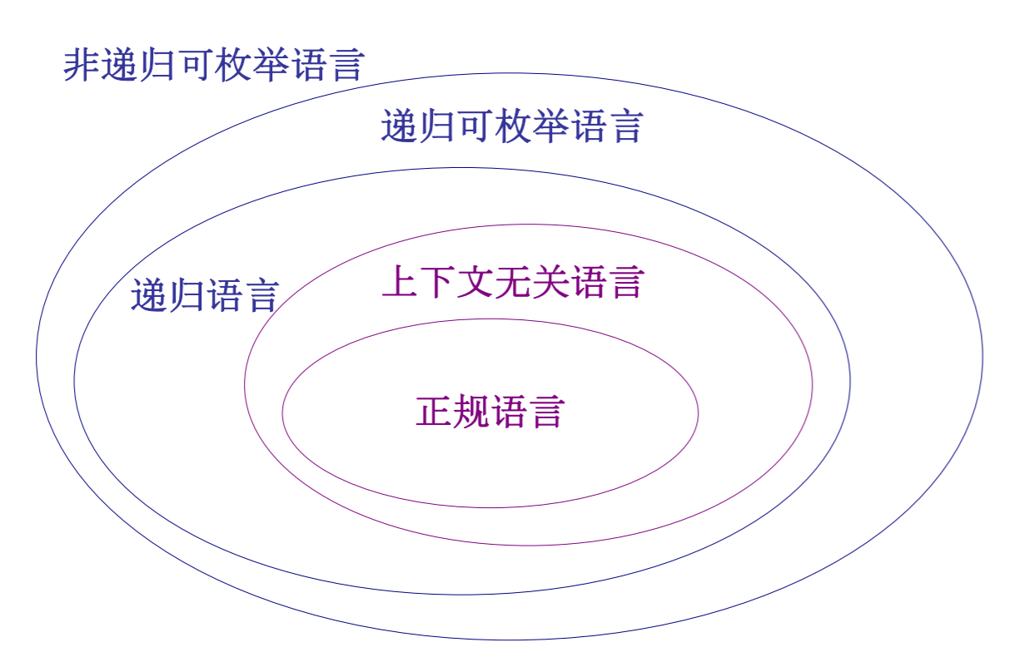
课程涉及的语言
41

Slide 42
正规语言与有限自动机
设 Σ = { 0, 1 }，
L = { w ⏐ w 中至少有一个0}，
如 0011, 10, 110111 ∈ L, 而11, ε, 1111 ∉ L。
如下是一个定义该语言的有限状态自动机:
分析为什么上面的字符串属于或不属于该语言？
42

Slide 43
正规语言与正规表达式
设 Σ = { 0, 1 }，
L = { w ⏐ w 中至少有一个0}，
如 0011, 10, 110111 ∈ L, 而11, ε, 1111 ∉ L。
如下是一个定义该语言的正规表达式:
1* 0 ( 0 + 1 )*
分析为什么上面的字符串属于或不属于该语言？
43

Slide 44
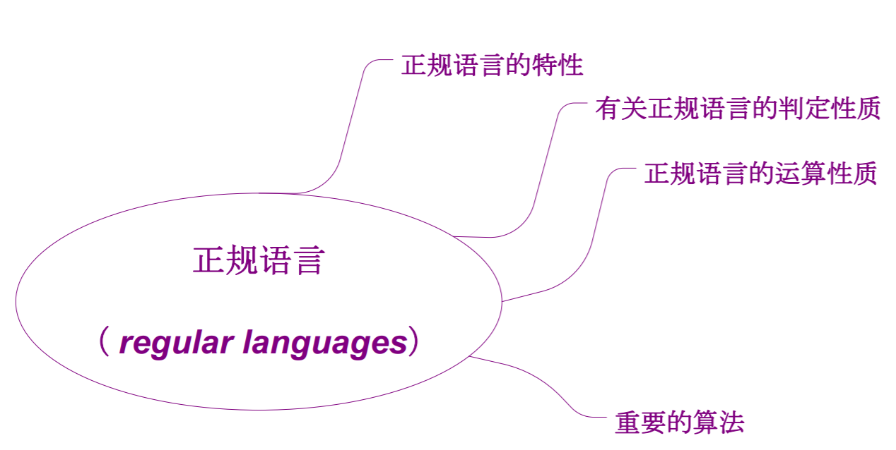
正规语言的性质与运算
44

Slide 45
上下文无关语言与上下文无关文法
设 Σ = { 0, 1 }，
L = { 0^{n}1^{n} ⏐ n ≥ 1}，
如 0011, 000111, 01 ∈ L； 10, 1001, ε, 010 ∉ L .
如下是一个可接受该语言的上下文无关文法:
S → 01
S → 0S1
但没有任何有限自动机能够接受语言L.
45

Slide 46
上下文无关语言与下推自动机
设 Σ = { 0, 1 }，
L = { 0^{n}1^{n} ⏐ n ≥ 1}，
如 0011, 000111, 01 ∈ L； 10, 1001, ε, 010 ∉ L .
如下是一个可接受该语言的一个下推自动机:
46

Slide 47
上下文无关语言与下推自动机
0011的推导过程：
47

Slide 48
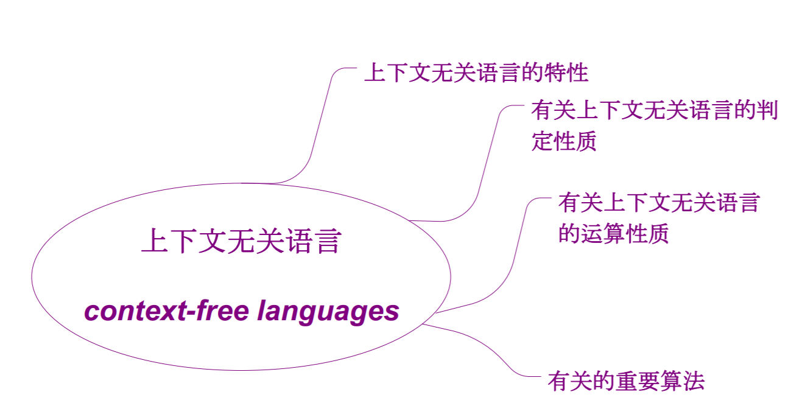
上下文无关语言的性质与运算
48

Slide 49
图灵机及其语言
设 Σ = { 0, 1, 2 }， L = { 0^{n}1^{n}2^{n} ⏐ n ≥ 1}，如 012, 001122 ∈ L, 而10, 1001 , ε, 010 ∉ L .
没有任何有限自动机和上下文无关文法能够接受语言L.
存在一个图灵机可接受该语言.
49

Slide 50
图灵机及其语言
…B001122B…
001122的推导过程：
50

Slide 51
图灵机及其语言
…BX01122B…
001122的推导过程：
51

Slide 52
图灵机及其语言
…BX01122B…
001122的推导过程：
52

Slide 53
图灵机及其语言
…BX0Y122B…
001122的推导过程：
53

Slide 54
图灵机及其语言
…BX0Y122B…
001122的推导过程：
54

Slide 55
图灵机及其语言
…BX0Y1Z2B…
001122的推导过程：
55

Slide 56
图灵机及其语言
…BX0Y1Z2B…
001122的推导过程：
56

Slide 57
图灵机及其语言
…BX0Y1Z2B…
001122的推导过程：
57

Slide 58
图灵机及其语言
…BX0Y1Z2B…
001122的推导过程：
58

Slide 59
图灵机及其语言
…BX0Y1Z2B…
001122的推导过程：
59

Slide 60
图灵机及其语言
…BXXYYZZB…
001122的推导过程：
60

Slide 61
图灵机及其语言
…BXXYYZZB…
001122的推导过程：
61

Slide 62
图灵机及其语言
…BXXYYZZB…
001122的推导过程：
62

Slide 63
图灵机及其语言
…BXXYYZZB…
001122的推导过程：
63

Slide 64
图灵机及其语言
…BXXYYZZB…
001122的推导过程：
64

Slide 65
图灵机及其语言
…BXXYYZZB…
001122的推导过程：
65

Slide 66
图灵机及其语言
…BXXYYZZB…
001122的推导过程：
66

Slide 67
图灵机及其语言
…BXXYYZZB…
001122的推导过程：
67

Slide 68
计算理论初步
可计算性
如何定义可计算性
如何比较计算能力
普通计算机的计算能力
问题的可判定与不可判定性（是否存在算法）
计算复杂性
P 问题与 NP 问题
NP-完全问题与 NP-难问题
68

Slide 69
常 用 证 明 技 术
基本证明方法
归纳证明方法
69

Slide 70
演 绎 证 明
概念 一个 证明（proof）是命题的序列，
其中的每一个命题或者是已知的命题，或
者是由前面出现过的命题使用逻辑公理和
规则得出.
已知的命题集合称为假设（hypothesis）
或前提（premise），最后一个命 题称为
该前提的 结论（conclusion）.
70

Slide 71
基本证明方法
“If –Then” 命题
证明方法
把 If 部分作为已知的命题，把 Then 部分作为结论.
举例 如果 x+y=1，那么 x²-y²=x-y.
证明:
1 x²-y² = (x+y)(x-y) // 数学公理
2 (x+y) = 1 // 已知
x²-y² = x-y // 由1、2 和算术性质推出
71

Slide 72
基本证明方法
“If-And-Only-If” 命题
证明方法
欲证 A if and only if B，可分别证明如下两个命题：
1 if A then B，
2 if B then A.
72

Slide 73
基本证明方法
设
是实数，则
当且仅当
是整数。
证明：
如果
，则
是整数。
(1)
// 运算符定义
(2)
// 运算符定义
(3)
// 前提
(4)
// (1)+(2)+(3)
(5)
// (4)
(6)
是整数
// 运算符定义
(7)
是整数
// (5)+(6)
73

Slide 74
基本证明方法
设
是实数，则
当且仅当
是整数。
证明：
如果
是整数，则
(1)
// 运算符定义
(2)
// 运算符定义
(3)
是整数
// 前提
(4)
// (1)+(3)
(5)
// (2)+(3)
(6)
// (4)+(5)
74

Slide 75
基本证明方法
有关集合的命题
设 R, S 为集合.
欲证 R ⊆ S，可证明如下命题：
if x ∈ R then x ∈ S.
欲证 R = S，可分别证明如下两个命题：
1 if x ∈ R then x ∈ S
2 if x ∈ S then x ∈ R
75

Slide 76
基本证明方法
思路：
要分两个方向来证明
(1)
(2)
可以利用的信息
(1)
(2)
(3)
逻辑运算符的优先级和分配律
76

Slide 77
基本证明方法
原命题的逆否命题
有时，证明原命题的逆否（contrapositive）命题
更加方便.
欲证 if A then B ，可证明如下命题：
if not B then not A.
原命题：如果
，则
逆否命题：如果
，则
如果前提为假，则命题必然为真
77

Slide 78
基本证明方法
反证法（proof by contradiction）
欲证 if H then C ，可以把 H 和 not C 都作为
已知的命题，把任何一个矛盾（contradiction）
命题作为新的结论.
H：U是无穷集合，S是U的有穷子集，T是S关于U的补集
C：T是无穷集合
证明：假设T是有穷集合，由于S也是有穷集合，两者的
并集U也是有穷集合，这与前提中U是无穷集合矛盾。
78

Slide 79
基本证明方法
举例证明或否证
举例证明存在量化的命题
如命题：存在整数 a，满足 a² = 2ª.
证明: 取 a = 2 ，满足 a² = 2ª.
举反例否定全称量化的命题
如命题：所有整数 a，都满足 a² = 2ª.
否证: 取 a = 1 ，不满足 a² = 2ª. 
79

Slide 80
归纳证明方法
归纳定义
集合的归纳定义
由 3 部分构成：
1 基础（basis） // 直接定义集合中
的元素（至少1个）
2 归纳（induction）// 从已知元素生成新
元素的规则
3 极小性限制 // 申明集合中的元素
只能由 1、2 生成
80

Slide 81
归纳证明方法
结构归纳法
对于归纳定义的集合 S，欲证: 对于任意 x∈S，
满足性质 P(x).
1 基础（basis） // 若有直接定义 a∈S，
则证明 P(a)
2 归纳（induction）// 若归纳定义中有规则
if a₁, a₂, …, a_{n} ∈ S
then f (a₁, a₂, …, a_{n} ) ∈ S ，
则证明
if P( a₁ ), P( a₂ ), …, P( a_{n} )
then P( f (a₁, a₂, …, a_{n} ) )
81

Slide 82
归纳证明方法
归纳定义（例）
归纳定义合法括号串的集合 S
1 基础 空串 ε ∈S
2 归纳 若 x∈S ，则 (x) ∈S ；
若 x,y ∈ S ，则 xy ∈ S .
3 极小性限制
S 中的元素只能由 1、2 生成
或
S 是满足 1、2 的最小集合
82

Slide 83
归纳证明方法
结构归纳证明（例）
命题：合法括号串集合 S 中每个括号串的 “(”
与 “)” 数目相等
证明:
1 基础
空串 ε 的 “(” 与 “)” 数目相等，都为0；
2 归纳
设 x,y 的“(” 与“)” 数目相等，前者为 m，后者为 n ；
(x) 的 “(” 与 “)” 数目都为 m+1；
xy 的 “(” 与 “)” 数目都为 m+n. 
83

Slide 84
归纳证明方法
基于自然数的归纳（一般数学归纳法）
自然数 自然数集合 N 是满足如下条件的最小集合：
(1) 0 ∈ N;
(2) 若 n ∈ N, 则n的后继 n+1 ∈ N
数学归纳法 欲证对任意自然数 n ，P(n)成立，
(1) 先证P(0) 成立;
(2) 再证若 P(n)成立,则P(n+1 )成立
另一种形式
(1) 先证P(0) 成立;
(2) 再证若对任意k<n，P(k) 成立, 则P(n)成立
对任何良序集合，都可以有这两种形式
84

Slide 85
归纳证明方法
对于所有的正整数
，都有
证明：（基础）当
时，等号左部等于
，等号右部
等于
。命题成立。
（归纳）假设命题当
时成立，即
85

Slide 86
归纳证明方法
对于所有的正整数
，都有
证明：下面考虑当
时的情况
86

Slide 87
归纳证明方法
互归纳（Mutual Induction）证明法
为方便起见，归纳证明一个性质时有时需要证
明相关的一组性质，它们能够相互配合，利于
证明.
比如自然数集合上有关系密切的性质
P₁(n)，P₂(n)，…，P_{m} (n) .
若证明性质 H(n) = P₁(n) ∧ P₂(n) ∧ … ∧ P_{m} (n) 比证明
性质 P₁(n) 容易很多。这样，可以通过证明 H(n) ，即
同时证明 P₁(n)，P₂(n)，…，P_{m} (n), 来证明性质 P₁(n) .
87

Slide 88
归纳证明方法
push
在按了
次之后如果开关处
start
off
on
于on的状态，当且仅当
是
push
奇数。
证明：直接证明原始命题很困难，可以用引入两个命题
按了
次处于off状态，当且仅当
是偶数
按了
次处于on状态，当且仅当
是奇数
（基础）当
时，需要考虑两个命题四个方向
(1)
：已知0是偶数，按了0次以后处于off状态。
(2)
：已知按了0次以后处于off状态，需证明0是
偶数，显然成立。
88

Slide 89
归纳证明方法
push
在按了
次之后如果开关处
start
off
on
于on的状态，当且仅当
是
push
奇数。
(3)
：已知0是奇数，需证按了0次以后处于on状
态。由于前提为假，所以成立。
(4)
：已知按了0次以后处于on状态，需证0是奇
数。由于前提为假，所以成立。
至此，两个命题的基础部分证毕。
89

Slide 90
归纳证明方法
push
在按了
次之后如果开关处
start
off
on
于on的状态，当且仅当
是
push
奇数。
（归纳）假设
和
都成立，需要证明
和
也成立。还是需要考虑两个命题四个方向。
(1)
：已知
是偶数，需证按了
次
后开关处于off状态。由于
是偶数，则
是奇数。
根据
可知按了
次之后开关处于on状态，再
多按1次开关处于off状态。命题成立。
90

Slide 91
归纳证明方法
push
在按了
次之后如果开关处
start
off
on
于on的状态，当且仅当
是
push
奇数。
(2)
后开关处于off状态，
：已知按了
次
需证
是偶数。根据前提可知在按了
次之后
开关处于on状态。根据
可知
是奇数，因此
是偶数。命题成立。
(3)
：使用类似技巧，省略。
(4)
：使用类似技巧，省略。
91

Slide 92
课后练习
思考题（不用交）
采用互归纳法证明下面的自动机接受的串具有
奇数个 0
提示 可用互归纳法证明如下两个命题：
（1） 对任何串w∈{0,1}*，若上述自动机读入 w 后处于
状态1，则w 一定含有偶数个0；
（2）对任何串w∈{0,1}*，若上述自动机读入 w 后处于
状态2，则w 一定含有奇数个0.
92

Slide 93
课后练习
自测题
设L为任何语言，记 L⁺ = L¹ ∪ L² ∪ … ∪ L^{n} ∪ …，
n ≥ 1。
试问：在什么条件下，L⁺ = L* − { ε} ？
93

Slide 94
That’s all for today.
Thank You
94

